Slide 1
Особенности проведения школьного этапа ВсОШ в 2021/22 учебном году
Лысова Елена Валерьевна, методист олимпиадного отдела КОГАОУ ДО ЦДООШ

Slide 2
Всероссийская олимпиада школьников
Регламентируется Порядком проведения всероссийской олимпиады школьников
(приказ Мин. просвещения РФ № 678 от 27 ноября 2020), вступившим в силу 15.07.2021
Проводится по 24 предметам
Включает в себя четыре этапа:
школьный этап (с 1 сентября по 1 ноября)
муниципальный этап (с 1 ноября по 25 декабря)
региональный этап (с 1 января по 1 марта)
заключительный этап (окончание не позднее 30 июня)

Slide 3
Школьный этап ВсОШ
Сроки проведения: с 1 сентября по 1 ноября.
Классы проведения олимпиады:
Русский язык, математика для 4 – 11 классов.
Остальные предметы для 5 – 11 классов.
Организатор - орган местного самоуправления, осуществляющий управление в сфере образования.
Задания и требования разрабатываются муниципальными предметно-методическими комиссиями.

Slide 4
Традиционное проведение ШЭ ВСОШ в 2021/22 учебном году | Проведение ШЭ ВсОШ на онлайн платформе «Сириус.Курсы» в 2021/22 уч. году
Английский язык | Астрономия
География | Биология
Искусство (МХК) | Информатика
Испанский язык | Математика
История | Физика
Литература | Химия
Немецкий язык
ОБЖ
Обществознание
Право
Русский язык
Технология
Физическая культура
Французский язык
Экология
Экономика

Slide 5
Традиционное проведение школьного этапа
Организаторы школьного этапа –
Органы местного самоуправления, осуществляющие управление в сфере образования
Создает оргкомитет и утверждает его состав,
Создает муниципальные предметно-методические комиссии;
Утверждает состав жюри и апелляционной комиссии,
Определяет график проведения олимпиад по предметам
Оргкомитет олимпиады
Разрабатывает ОТМ
Обеспечивает организацию и проведение олимпиады,
Обеспечивает кодирование и раскодирование работ участников
Муниципальные предметно-методические комиссии
Разрабатывают задания и требования по проведению олимпиады
Жюри
Проверяет работы участников,
Определяет победителей и призеров
Апелляционные комиссии
Принимают и рассматривают апелляции
Место проведения
Организация, где непосредственно проходит олимпиада

Slide 6
Основные изменения, введенные новым Порядком в проведение школьного этапа ВсОШ
Состав оргкомитета: не менее 5 человек;
Состав жюри: не менее 5 человек по каждому предмету;
В состав жюри вводится должность секретаря;
Появляется апелляционная комиссия (создается приказом организатора, принимает и рассматривает апелляции участников).

Slide 7
Субъекты проведения школьного этапа на платформе «Сириус.Курсы» и их функции
Образовательный центр «Сириус»
Составляет задания
Генерирует коды участников
Обучает технологии проведения школьного этапа на платформе «Сириус. Курсы»
Осуществляет проверку работ
Передает Координатору обезличенные итоговые результаты
Предоставляет базовые рекомендации по граничным баллам для участия в МЭ ВсОШ
Координатор
Осуществляет взаимодействие с ОЦ «Сириус», организаторами олимпиады
Информирует организаторов о нормативных документах и сроках проведения олимпиады
Осуществляет техническую, информационную и методическую поддержку
Информирует организаторов о граничных баллах для участия в МЭ ВсОШ
Организатор (органы местного самоуправления)
Утверждает состав оргкомитета олимпиады
Утверждает ОТМ
Утверждает график проведения олимпиады
Осуществляет взаимодействие с Координатором
Информирует образовательные организации о сроках, нормативных документах олимпиады
Устанавливает квоту победителей и призеров
Обеспечивает персонализацию итоговых результатов (отправляет их Координатору), объявляет итоги, награждает победителей и призеров на территории муниципалитета
Образовательная организация (школа, лицей, гимназия)
Информирует детей и родителей о сроках проведения, нормативных документах, о праве выполнять олимпиадные задания для более старших классов.
Оказывает информационную, организационную и техническую поддержку участникам олимпиады
Актуализирует данные об обучающихся в ФИС ОКО
Назначает лиц, ответственных за проведение олимпиады по каждому предмету
Собирает заявки участников
Обеспечивает техническую возможность участвовать в олимпиаде всех желающих
Организует показ и разбор проверенных работ
При необходимости организует для участников апелляцию
Декодирует работы участников и передает результаты Организатору
Центр оценки качества образования
Обеспечивает доступ образовательных организаций к ФИС ОКО и контролирует публикацию актуальных данных в этой системе, осуществляет тех. поддержку

Slide 8
Технологическая модель проведения школьного этапа всероссийской олимпиады школьников по математике, биологии, физике, химии, астрономии и информатике в 2021/22 учебном году

Slide 9
График проведения ШЭ ВсОШ по 6 предметам
По требованиям проведения, предоставленным ОЦ «Сириус», ШЭ ВсОШ по
6 предметам проходит в следующие сроки:
предмет | Дата олимпиады | Дата предварительных результатов | Даты подачи апелляции (при необходимости) | Дата публикации итогов олимпиады
физика | 29 сентября | 6 октября | 6-9 октября | 10 октября
биология | 06 октября | 13 октября | 13-16 октября | 17 октября
химия | 13 октября | 20 октября | 20-23 октября | 24 октября
астрономия | 15 октября | 22 октября | 22-25 октября | 26 октября
математика | 20 октября | 27 октября | 27-30 октября | 1 ноября
информатика | 27 октября | 3 ноября | 3-6 ноября | 7 ноября

Slide 10
Классы участия в школьном этапе на платформе «Сириус.Курсы»
Предмет | Классы, для которых разработаны задания
Астрономия | 5 – 11 класс
Биология | 5 – 11 класс
Информатика | 5 – 11 класс
Математика | 4 – 11 класс
Физика | 7 – 11 класс
Химия | 7 – 11 класс

Slide 11
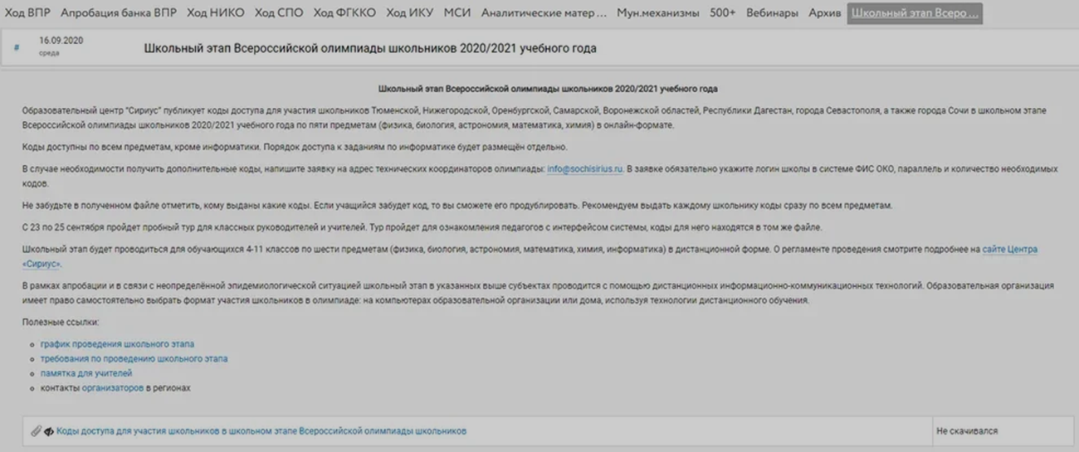
Получение школой кодов участников
Необходимо зайти на страницу ФИС ОКО под логином и паролем своей школы (получают в ЦОКО) и скачать ZIP-архив с кодами участников. Доступ к кодам участников появляется не позднее, чем за 5 дней до даты проведения тура.

Slide 12
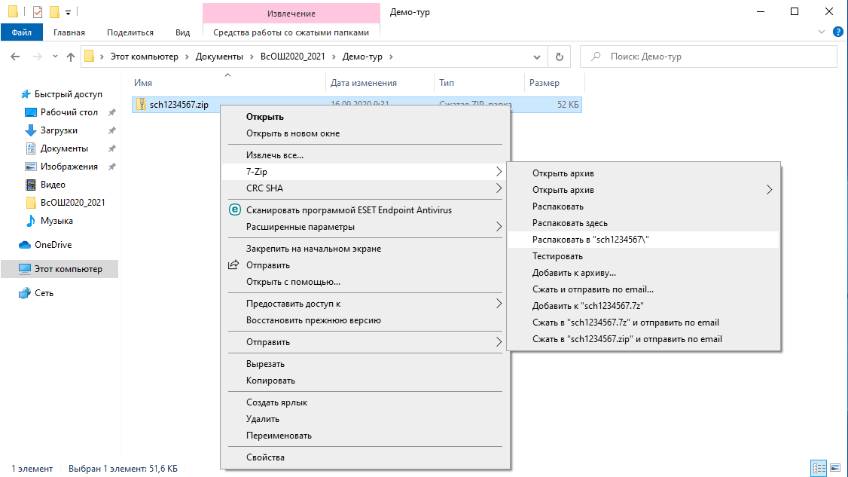
Работа со скачанным файлом
Необходимо сохранить скачанный zip-архив на компьютер и разархивировать его.

Slide 13
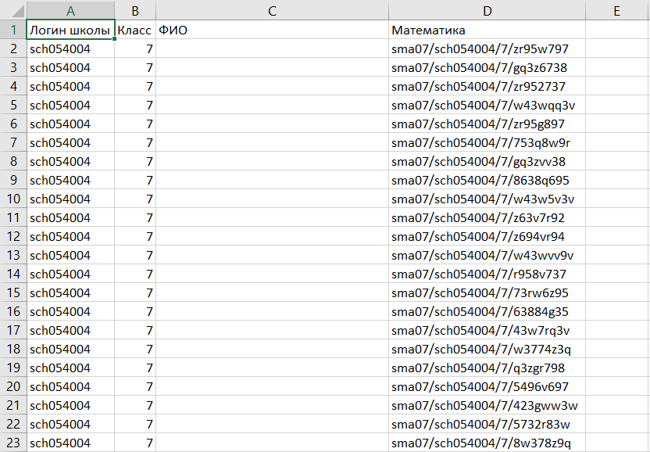
Структура таблицы кодов и Коды участников
В таблице кодов указаны: логин школы в ФИС ОКО, класс задания, незаполненный столбец с ФИО участников, индивидуальные коды участников по предмету.
Код участника – комбинация символов. По этому коду участник заходит в тестирующую систему для выполнения олимпиадных заданий.
Ы
Код предмета
Логин школы в
ФИС ОКО
код | предмет
Sma21 | математика
sbi21 | биология
sph21 | физика
sch21 | химия
sas21 | астрономия
Sma2110 / sch1234567 / 10 / w43wrv9v
параллель
Индивидуальна часть кода

Slide 14
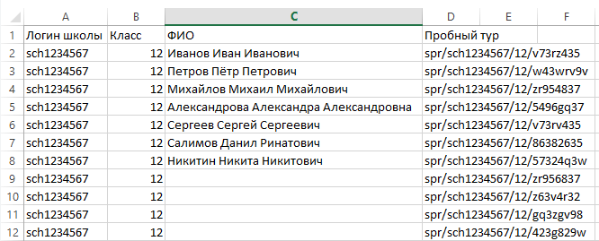
Алгоритм действий ответственного за проведение олимпиады в школе
Внести ФИО участников в таблицу с кодами. Таблицу необходимо сохранить, она понадобится в случае восстановления утраченного кода участника и для подведения итогов олимпиады.
Заранее раздать коды участникам любым удобным способом. У каждого предмета свой код. Участники ШЭ ВсОШ вправе выполнять олимпиадные задания за более старший класс. Такому участнику необходимо выдать код задания, соответствующий тому классу, задание за который он выполняет.

Slide 15
Для участия в олимпиаде каждый участник должен иметь доступ к любому электронному устройству (компьютер, ноутбук, планшет, мобильный телефон) с выходом в интернет
Если проведение олимпиады в школе затруднено или невозможно (например, не хватает компьютеров), то по решению Организатора выполнение олимпиадной работы может проводиться из дома в любое удобное время.

Slide 16
Время начала выполнения олимпиадных заданий
Согласно общим Требованиям к проведению ШЭ ВсОШ в 2021/22 учебном году на технологической платформе «Сириус.Курсы» п.4,8, доступ к заданиям по каждому предмету предоставляется участникам в течение одного дня с 8.00 до 20.00. Участник может приступить к выполнению заданий по ссылке uts.sirius.online в любое время, начиная с 8.00. Работа должна быть сдана не позднее 20.00.
Внимание! Время выполнения олимпиадной работы разное, в зависимости от предмета и класса. За 14 дней до олимпиады по предмету на сайте будут опубликованы требования, где будет написано точное время выполнения работы в каждой параллели.

Slide 17
Действия участников в день проведения олимпиады
Зайти в систему uts.sirius.online в день проведения олимпиады и ввести свой индивидуальный код, соответствующий предмету.
Выполнить комплект олимпиадных заданий, сохранить ответы.
После начала выполнения заданий время начинает отсчитываться автоматически. Внимание! Отсчет времени не останавливается, даже если участник временно выйдет из системы (отключение электронного устройства, проблема с интернетом).

Slide 18
Разбор заданий
Разбор заданий включает в себя публикацию следующих материалов:
- правильные ответы в тестирующей системе
- текстовые решения (публикуются на сайте олимпиады siriusolimp.ru в течение 2 дней после завершения олимпиады по предмету).
- видеоразборы решений заданий (публикуются на сайте олимпиады siriusolimp.ru).

Slide 19

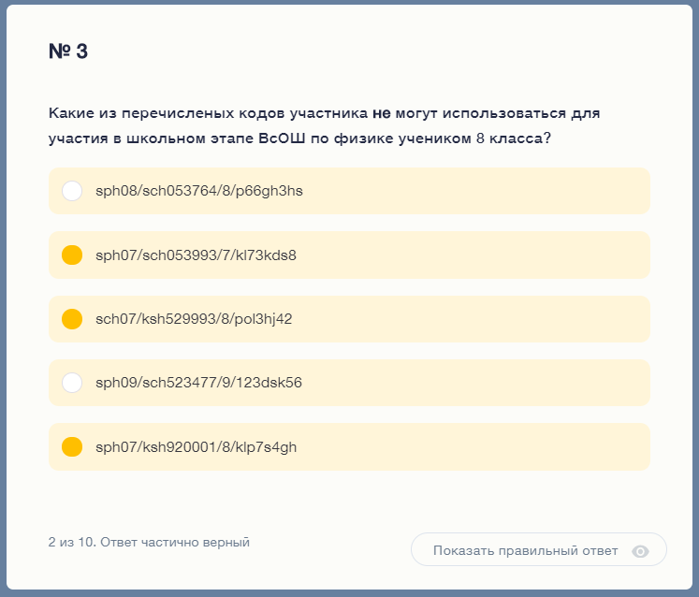
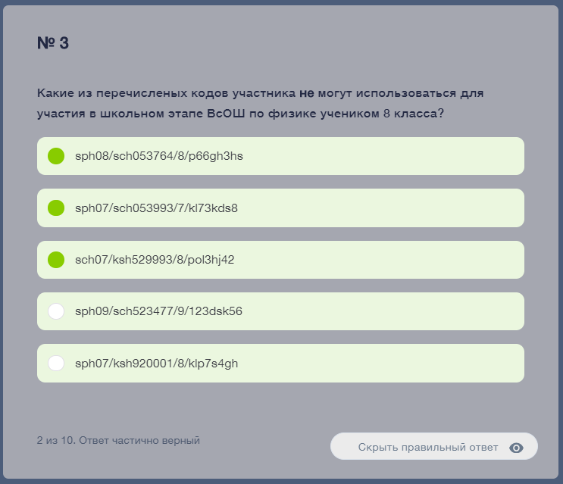
Просмотр результатов
Предварительные результаты доступны в системе uts.sirius.online по коду участника через 7 дней после проведения олимпиады по предмету. Попросите участников сохранить коды для просмотра результатов проверки.
В тестирующей системе автоматически проверяется совпадение ответа участника с верным ответом.
По отдельным предметам возможно получение неполного балла за частично правильно выполненные задания.

Slide 20
В вопросах с текстовым вводом ответа засчитывается любой верный по смыслу ответ.
Если участник не согласен с выставленными баллами, он может подать на апелляцию в трехдневный срок после объявления предварительных результатов.
Результаты могут быть изменены только в том случае, если не засчитан верный по смыслу ответ. В этом случае задание перепроверяется для всех участников.
Внимание! Балл за задание может изменить только образовательный центр «Сириус»!

Slide 21









Вопросы участников ( процедура апелляции)
Задает вопрос учителю.
После организованного в школе разбора заданий у ученика возникли вопросы по решениям.
Учитель по возможности отвечает на вопрос или
Передает вопрос региональному координатору.
Передает вопрос РПМК.
РПМК отвечает на вопрос или
Передает вопрос составителям.
Передает вопрос «Сириусу».
Составители отвечают на вопрос

Slide 22
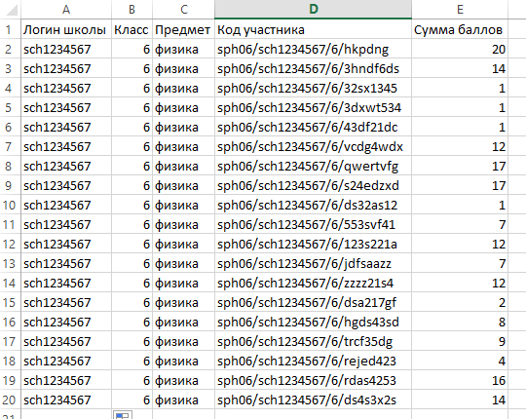
Подведение итогов олимпиады
После проведения показа работ Образовательным центром «Сириус» будет сформирована окончательная таблица результатов. В этой таблице будут отсутствовать фамилии и имена участников! Таблица результатов будет находиться на странице образовательной организации в системе ФИС ОКО.
Сохраните таблицу с данными участников для подведения итогов олимпиады. Для формирования рейтинговой таблицы добавьте столбец с баллами в изначальную таблицу с ФИО и кодами участников.
Дешифрованную таблицу необходимо передать в оргкомитет для составления общего рейтинга по муниципалитету
Организатор определяет квоту победителей и призеров
Основываясь на приказе организатора о результатах олимпиады школы проводят награждение
Граничные баллы, необходимые для прохода на муниципальный этап рекомендует ОЦ «Сириус»
Оргкомитет муниципального этапа делает вызов на следующий (муниципальный) этап

Slide 23
Информационная поддержка
Официальный сайт школьного этапа на платформе «Сириус.Курсы»
https://siriusolymp.ru/
Документация по проведению школьного этапа на платформе «Сириус.Курсы» в Кировской области на сайте
http://olimp43.ru/
Отдел олимпиад КОГАОУ ДО ЦДООШ:
center@extedu.kirov.ru, 8(8332)35-15-04
Лысова Елена Валерьевна
Куликов Илья Александрович

